Slide 1
Chapter 6 Neurons, Nature’s Computing Machines 대자연의 컴퓨터, 뉴런

Slide 2
Neurons, Nature’s Computing Machines 대자연의 컴퓨터, 뉴런
Attention turned to the architectural differences.
과학자들은 구조적 차이점에 주목하기 시작했습니다.
Traditional computers processed data very much sequentially, and in pretty exact concrete terms.
전통적인 컴퓨터는 데이터를 순차적으로 처리합니다. 이러한 처리는 명확한 체계에 의해 정확히 수행됩니다.
Animal brains, on the other hand, although apparently running at much slower rhythems, seemed to process signals in parallel, and fuzziness was a feature of their computation.
동물의 뇌는 비록 컴퓨터보다 느리게 동작하지만 신호를 순차적이 아니라 병렬적으로 처리하며, 그 처리 특성 중 하나는 바로 불명확성 이었습니다.
Notes:
과학자들은 동물 뇌의 신비한 능력에 주목하게 되었습니다.
심지어 뇌 크기가 매우 작은 비둘기조차도 엄청난 자원을 가지고 빠른 속도로 연산하는 컴퓨터보다 훨씬 광범위한 능력을 가지고 있기 때문입니다.
과학자들은 구조적 차이점에 주목하기 시작했습니다. 전통적인 컴퓨터는 데이터를 순차적으로 처리하고, 또한 이러한 처리는 명확한 체계에 의해 정확히 수행됩니다.
냉철하고 에누리 없는 연산만 존재할 뿐 어떤 흐릿함이나 애매함도 존재하지 않습니다.
반면 동물의 뇌는 비록 컴퓨터보다 느리게 동작하지만 신호를 순차적이 아니라 병렬적으로 처리하며, 그 처리 특성 중 하나는 바로 불명확성이었습니다.

Slide 3
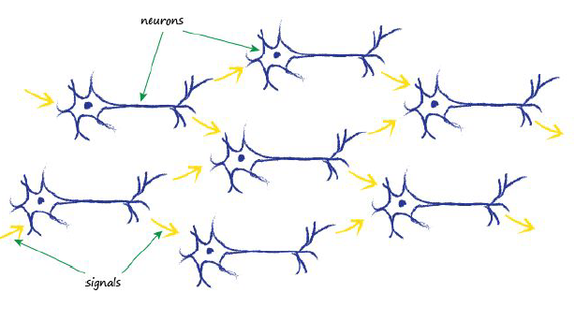
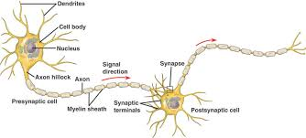
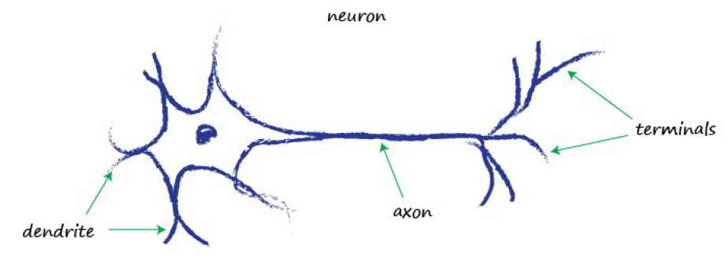
Neurons, Nature’s Computing Machines 대자연의 컴퓨터, 뉴런
Let’s look at the basic unit of a biological brain – the neuron:
생물학적 뇌의 기본 단위인 뉴런(신경세포)을 보겠습니다.
Neurons, although there are various forms of them, all transmit an electrical signal from one end to the other, from the dendrites along the axons to the terminals.
종류에 상관없이 모든 뉴런은 한쪽 끝에서 다른 쪽 끝으로 전기신호를 전송합니다. 이런 식으로 신호를 하나의 뉴런에서 부터 다른 뉴런으로 계속 전달합니다.
Notes:
생물학적 뇌의 기본 단위인 뉴런(신경세포)을 보겠습니다.
종류에 상관없이 모든 뉴런은 한쪽 끝에서 다른 쪽 끝으로 전기신호를 전송합니다.
즉 가지돌기에서 축삭을 거쳐 축삭말단까지 전송하는 것입니다.
이런 식으로 신호를 하나의 뉴런에서 부터 다른 뉴런으로 계속 전달합니다.
우리의 몸은 이런 과정을 통해 빛, 소리등 다양한 감각을 인지할 수 있게 됩니다.

Slide 4
Neurons, Nature’s Computing Machines 대자연의 컴퓨터, 뉴런
Observations suggest that neurons don’t react readily.
과학자들의 관찰에 의하면 뉴런은 입력을 받았을 때 즉시 반응하지는 않습니다.
Neurons suppress the input until it has grown so large that it triggers an output.
대신에 입력이 누적되어 어떤 수준으로 커진 경우에만 출력을 하게 됩니다.
The neurons don’t want to be passing on tiny noise signals, only emphatically strong intentional signals.
뉴런이 미세한 잡음 신호 따위는 전달하지 않고 의미가 있는 신호만 전달합니다.
That means, neurons producing an output signal if the input is sufficiently dialed up to pass a threshold .
즉 입력 값이 어떤 분계점(Threshold)에 도달해야 출력이 발생하는 것입니다.
Notes:
과학자들의 관찰에 의하면 뉴런은 입력을 받았을 때 즉시 반응하지는 않습니다.
대신에 입력이 누적되어 어떤 수준으로 커진 경우에만 출력을 하게 됩니다.
즉 입력 값이 어떤 분계점(Threshold)에 도달해야 출력이 발생하는 것입니다.

Slide 5
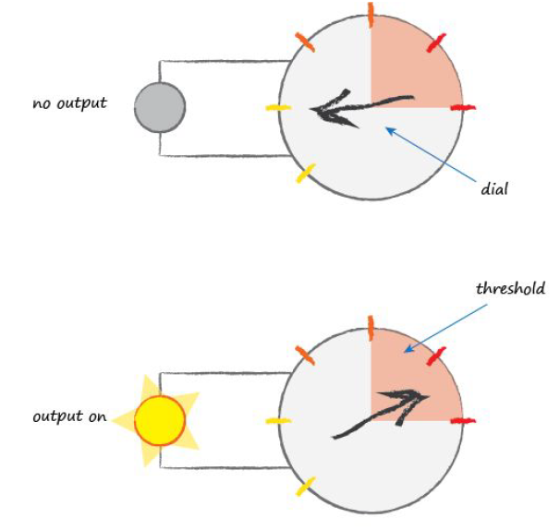
Neurons, Nature’s Computing Machines 대자연의 컴퓨터, 뉴런
A function that takes the input signal and generates an output signal, but takes into account some kind of threshold is called an activation function.
신호를 받아 특정 분계점을 넘어서는 경우에 출력 신호를 생성해주는 함수를 활성화 함수라고 합니다.
Notes:
다음 그림은 입력이 분계점을 통과할 정도로 충분히 커져야만 출력을 생성해낸다는 것을 다이얼을 돌리는 것에 비유해 표현한 그림입니다.

Slide 6
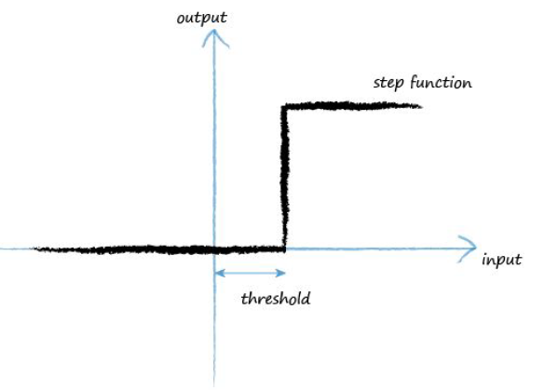
Neurons, Nature’s Computing Machines 대자연의 컴퓨터, 뉴런
A simple step function could do this.
활성화 함수 중 가장 단순한 형태인 계단 함수는 다음과 같이 표현됩니다.
Once the threshold input is reached, output jumps up.
입력 값이 분계점 이상이 되면 출력 값은 갑자기 올라갑니다.
Neurons fire when the input reaches the threshold.
입력 값이 분계점에 이르러 출력을 발생시키는 현상을 뉴런이 작동한다고 말합니다.
Notes:
신호를 받아 특정 분계점을 넘어서는 경우에 출력 신호를 생성해주는 함수를 활성화 함수라고 합니다.
활성화 함수 중 가장 단순한 형태인 계단 함수는 다음과 같이 표현됩니다.
그래프에서 보듯이 입력 값이 작은 경우에는 출력 값은 0이 됩니다. 하지만 일단 입력 값이 분계점 이상 되면 출력 값은 갑자기 올라가게 됩니다.
이와 같은 인공 뉴런의 반응은 생물학적 뉴런의 반응과 유사한 면이 있습니다.
이처럼 입력값이 분계점에 이르러 출력을 발생시키는 현상을 일컬어 뉴런이 작동한다라고 말합니다.

Slide 7
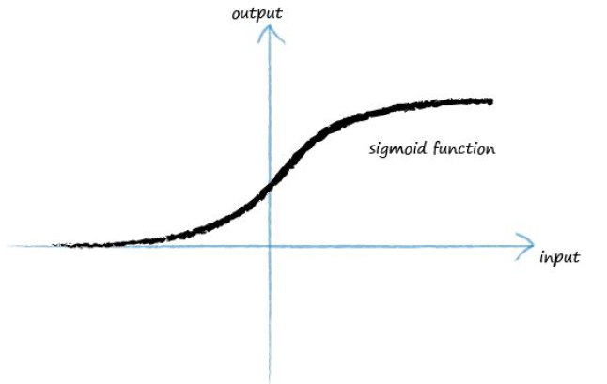
Neurons, Nature’s Computing Machines 대자연의 컴퓨터, 뉴런
The sigmoid function is smoother than the cold hard step function, and this makes it more natural and realistic.
시그모이드 함수는 계단함수보다 부드러운 형태를 가지게 되는 함수입니다. 이는 보다 자연스럽고 현실에 가깝습니다.
This smooth S shaped sigmoid function is what we’ll be continue to use for making our own neural network.
우리는 앞으로 인공 신경망을 만들 때 이처럼 부드러운 S자 형태를 가지는 시그모이드 함수를 활용할 것입니다.
0.5
Notes:
시그모이드 함수는 계단함수보다 부드러운 형태를 가지게 되는 함수입니다. 이는 보다 자연스럽고 현실에 가깝습니다.
가만히 들여다 보면 우리가 살고 있는 대자연의 모든 것은 대부분 날카롭고 딱딱한 모서리를 가지지 않는다는 점을 알 수 있습니다.
우리는 앞으로 인공 신경망을 만들 때 이처럼 부드러운 S자 형태를 가지는 시그모이드 함수를 활용할 것입니다.
인공지능 연구자들은 시그모이드 외에 다른 함수들을 이용하기도 하지만, 시그모이드는 단순하면서도 전통적으로 많이 쓰여온 함수이므로
인공신경망을 처음 공부하는 우리에게는 안성맞춤입니다.
활성화 함수에는 시금고이드 함수 외에도 쌍곡탄젠트, ReLU(렐루라고 읽음), Leaky ReLU, Maxout, ELU등 많은 종류가 있습니다.
현업에서는 시그모이드 함수가 사용하기에는 몇가지 문제가 있어서 더는 사용이 권장되지 않습니다. 현 시점에서는 ReLU 함수가 가장 많이 사용된다는 점도 참고하기 바랍니다.

Slide 8
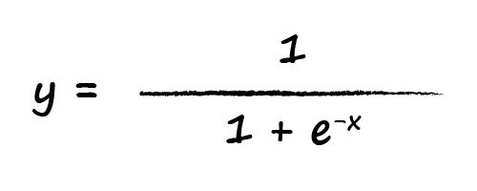
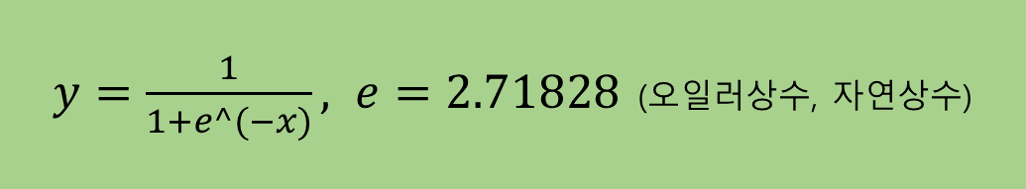
Neurons, Nature’s Computing Machines 대자연의 컴퓨터, 뉴런
The sigmoid function, sometimes also called the logistic function And it can be expressed like this.
시그모이드 함수는 때로 로지스틱 함수라고 부르기도 하며, 수식으로는 다음과 같이 표현됩니다.
$y=\frac{1}{1+e^(−x)}, e=2.71828$ (오일러상수, 자연상수)
when x is zero, e^(-x) is 1, so, y becomes 1/2
예를 들어 x의 값이 0인 경우 e^(-x)는 1이 되므로 y는 1/2 가 될 것입니다.
Notes:
시그모이드 함수는 때로 로지스틱 함수라고 부르기도 하며, 수식으로는 다음과 같이 표현됩니다.
‘e’라는 기호는 2.71828.. 이라는 상수로서 수학이나 물리학에서 흔히 사용되는 상수입니다. 오일러의 수, 자연상수, 네이피어 상수 등으로 불리기도 합니다.
수식은 단순히 입력값 x에 마이너스를 붙이고 이를 e의 지수로 취합니다. 여기에 1을 더한뒤 역수를 취하면 위의 식이 나오는 겁니다.
어려울것 없습니다.

Slide 9
Neurons, Nature’s Computing Machines 대자연의 컴퓨터, 뉴런
Real biological neurons take many inputs, not just one.
실제 생물학적 뉴런은 한 개의 입력이 아니라 여러 개의 입력을 받습니다.
Neurons simply combine them by adding them up.
뉴런은 여러 개의 입력을 받아서 각각의 입력을 더해줍니다.
The resultant sum is the input to the sigmoid function.
이 합을 시그모이드 함수의 입력 값으로 전달합니다.
Sigmoid function controls the output.
시그모이드 함수는 이 입력 값을 이용해 출력을 생성합니다.
Notes:
뉴런 이야기로 다시 돌아와서 인공 뉴런을 어떻게 모델화 할지 생각해 보겠습니다.
여기서 인지해야 할 점은 실제 생물학적 뉴런은 한 개의 입력이 아니라, 여러 개의 입력을 받는다는 점입니다.
뉴런은 여러 개의 입력을 받아 어떻게 처리할까요? 뉴런에서는 각각의 입력을 더해줍니다.
그 다음 이 입력 값을 이용해 출력을 생성합니다.

Slide 10
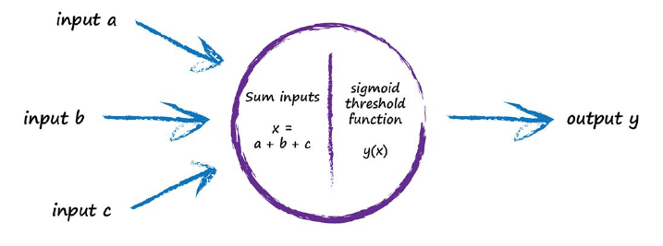
Neurons, Nature’s Computing Machines 대자연의 컴퓨터, 뉴런
This picture express the process.
다음 그림은 위의 과정을 표현한 것입니다.
If the x which is sum of a, b and c, is large enough the effect of the sigmoid, it will fire the neuron.
입력 a, b, c의 합인 x가 분계점을 넘어서면 작동을 하게 됩니다.
if only one of the several inputs is large and the rest small, this may be enough to fire the neuron.
나머지 입력값이 매우 작더라도 하나의 입력값이 충분히 크면 뉴런은 작동할 수 있습니다.
Notes:
다음 그림은 위에서 설명했던 과정을 그림으로 나타낸 겁니다.
입력 a, b, c의 합인 x가 분계점을 넘어설 정도로 충분히 크지 않다면 시그모이드 함수는 아무것도 출력하지 않게 됩니다.
반대로 x가 분계점을 넘으면 시그모이드 함수는 이 뉴런을 작동시킵니다.
흥미로운 점은 나머지 입력 값들이 매우 작다고 하더라도 단지 1개의 입력 값만 충분히 크다면 뉴런은 작동할 수 있다는 것입니다.

Slide 11
Neurons, Nature’s Computing Machines 대자연의 컴퓨터, 뉴런
Following diagram shows several neurons connected in real.
실제 뉴런은 다음과 같이 되어있습니다.
The electrical signals are collected by the dendrites and these combine to form a stronger electrical signal.
전기 신호들은 가지돌기에 의해 수집된 다음 하나로 결합되어 더 강한 전기 신호가 되어 전달하게 됩니다.
The thing to notice is that each neuron takes input from many before it, and also provides signals to many more,
뉴런은 여러 개의 뉴런으로부터 입력을 받고 여러 뉴런으로 신호를 전달하게 됩니다.
Notes:
전기신호들은 가지돌기에 의해 수집된다음, 하나로 결합되어 더 강한 전기신호가 됩니다.
이 신호가 분계점을 넘어설 정도로 충분히 크다면 뉴런은 축삭으로 신호를 발사해 축삭말단을 통해 다음 뉴런 가지돌기로 전달하게 됩니다.
이 그림에서 눈여겨 볼 점은 각각의 뉴런이 1개가 아니라 여러 개의 뉴런으로 부터 입력을 받는다는 점입니다.
또한 각각의 뉴런은 작동될 때 여러 개의 뉴런으로 신호를 전달하게 됩니다.

Slide 12
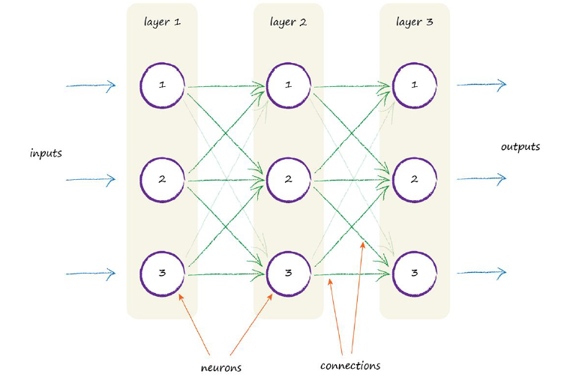
Neurns, Nature’s Computing Machines 대자연의 컴퓨터, 뉴런
One way to replicate this from nature to an artificial model is to have layers of neurons, with each connected to every other one in the preceding and subsequent layer.
뉴런을 여러 계층에 걸쳐 위치시키고, 각각의 뉴런은 직전 계층과 직후 계층에 있는 모든 뉴런과 상호 연결되는 식으로 표현하면 됩니다.
Notes:
이러한 생물학적 뉴런을 인공적으로 모델화 하려면 어떻게 해야 할까요?
뉴런을 여러 계층에 걸쳐 위치시키고, 각각의 뉴런은 직전 계층과 직후 계층에 있는 모든 뉴런과 상호 연결되는 식으로 표현하면 됩니다.
이를 그림으로 표현하면 다음과 같습니다.
이 그림에는 3개의 계층이 있으며, 각각의 계층에는 뉴런이 3개씩 존재함을 확인할 수 있습니다.
이 각각의 인공 뉴런을 노드라고 부릅니다. 각 노드는 직전 계층과 직후 계층에 존재하는 다른 모든 노드와 연결되어 있다는 점도 확인할 수 있습니다.
그렇다면 이러한 구조에서 과연 어떤 부분이 학습을 하는 것일까요? 학습 데이터를 통해 학습을 진행하게 되면 도대체 무엇을 조정해야 하는 것일까요?
우리가 앞에서 살펴본 선형 분류자의 기울기처럼 우리가 업데이트 해나가야 할 어떤 매개변수가 존재하는 것일까요?
우선 분명한 것 한가지는 노드 간 연결의 강도를 조정해 나가야 한다는 점입니다. 하나의 노드 내에서 입력 값들의 합을 조정하거나 시그모이드 함수의 형태를 조정할 수도 있지만,
이는 단순히 노드 간 연결의 강도를 조정하는 것보다 훨씬 복잡한 작업입니다.

Slide 13
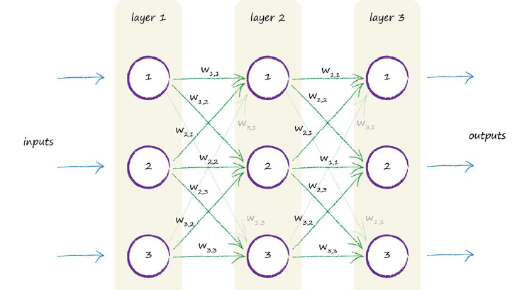
Neurons, Nature’s Computing Machines 대자연의 컴퓨터, 뉴런
This time a weight is shown associated with each connection. A low weight will deemphasize a signal, and a high weight will amplify it.
이번에는 각각의 연결에 적용할 가중치를 함께 표현했습니다. 낮은 가중치는 신호를 약화하며 높은 가중치는 신호를 강화합니다.
layer는 몇 개?
Notes:
단순한 방법이 제대로 동작한다면 그것을 이용하면 됩니다. 이번에는 각각의 연결에 적용할 가중치를 함께 표현했습니다. 낮은 가중치는 신호를 약화하며 높은 가중치는 신호를 강화합니다.
가중치 기호 옆에 있는 숫자에 대해 설명하면, 예를들어 w2,3은 특정 계층의 노드 2에서 다음계층의 노드 3으로 전달되는 신호와 관련된 가중치를 의미합니다.
이쯤되면 여러분은 왜 꼭 하나의 노드가 직전 계층과 직후 계층의 모든 노드와 연결되어야 하는지 의문을 가질 수 있습니다. 사실 꼭 이렇게 모든 노드가 연결 되어야 한다는 법은 없습니다.
일반적으로 모든 노드간에 연결을 하는 이유는, 이렇게 해야 프로그램으로 구현하기 편리하며
문제를 해결하기 위해 필요로 하는 절대적인 최솟값보다 연결이 몇 개 더있다고 해서 문제가 되는것이 아니기 때문입니다.
꼭 필요한 연결이 아니라고 하면 그 연결은 실제로 학습하는 과정에서 자동적으로 가중치가 매우 낮아지기 마련입니다.
다시 말해 우리 네트워크가 가중치들의 값을 조정해 가며 출력 값을 개선해가는 과정에서, 일부 가중치들은 0에 가까운 값 혹은 0을 가지게 된다는 의미고
이는 신호를 전달하지 않는다는 것이므로 해당 연결은 사실상 끊어진 것이나 다름없게 됩니다.

Slide 14
Key Points 핵심 정리
Biological brains seem to perform sophisticated tasks like flight, finding food, learning language, and evading predators, despite appearing to have much less storage, and running much slower, than modern computers.
생물학적 뇌는 최첨단 컴퓨터에 비해 저장 능력과 연산 속도가 떨어져 보이지만, 하늘을 날고 음식을 찾아내고 언어를 학습하고 포식자로부터 도망가는 등 수준 높고 정교한 업무를 잘 수행합니다.
Biological brains are also incredibly resilient to damage and imperfect signals compared to traditional computer systems.
생물학적 뇌는 손상되었거나 완전하지 않은 신호에 대해 전통적인 컴퓨터 시스템에 비해 놀라울 정도로 탄력적인 반응을 합니다.
Biological brains, made of connected neurons, are the inspiration for artificial neural networks.
인공 신경망은 상호 연결된 뉴런으로 구성된 생물학적 뇌로부터 영감을 받아 구축되었습니다.

Slide 15
Chapter 7 Following Signals Through A Neural Network 신경망 내의 신호 따라가기

Slide 16
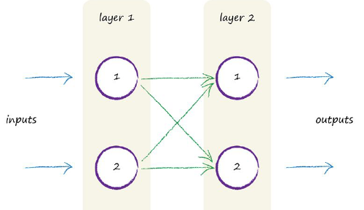
Following Signals Through A Neural Network
신경망 내의 신호 따라가기
We’ll check what happened drawing the neural network step by step.
신경망을 단계별로 하나하나 그림으로 그려가면서 어떤 일이 벌어지고 있는지 확인해 나갈 것입니다.
we’ll try doing the workings out with a smaller neural network with only 2 layers, each with 2 neurons
더 쉽게 이해하기 위해 다음 그림처럼 2개 계층 그리고 각 계층에는 2개의 뉴런만 존재하는 단순한 신경망을 살펴보며 단계별로 과정을 이해해보겠습니다.

Slide 17
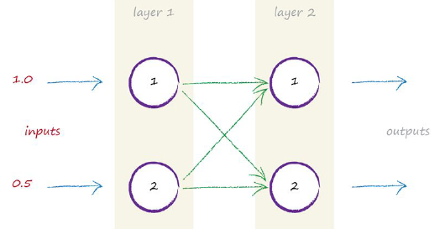
Following Signals Through A Neural Network
신경망 내의 신호 따라가기
Let’s imagine the two inputs are 1.0 and 0.5. The following shows these inputs entering this smaller neural network.
2개의 입력 값이 각각 1.0과 0.5라고 하겠습니다. 이를 그림으로 표현 하면 다음과 같습니다.

Slide 18
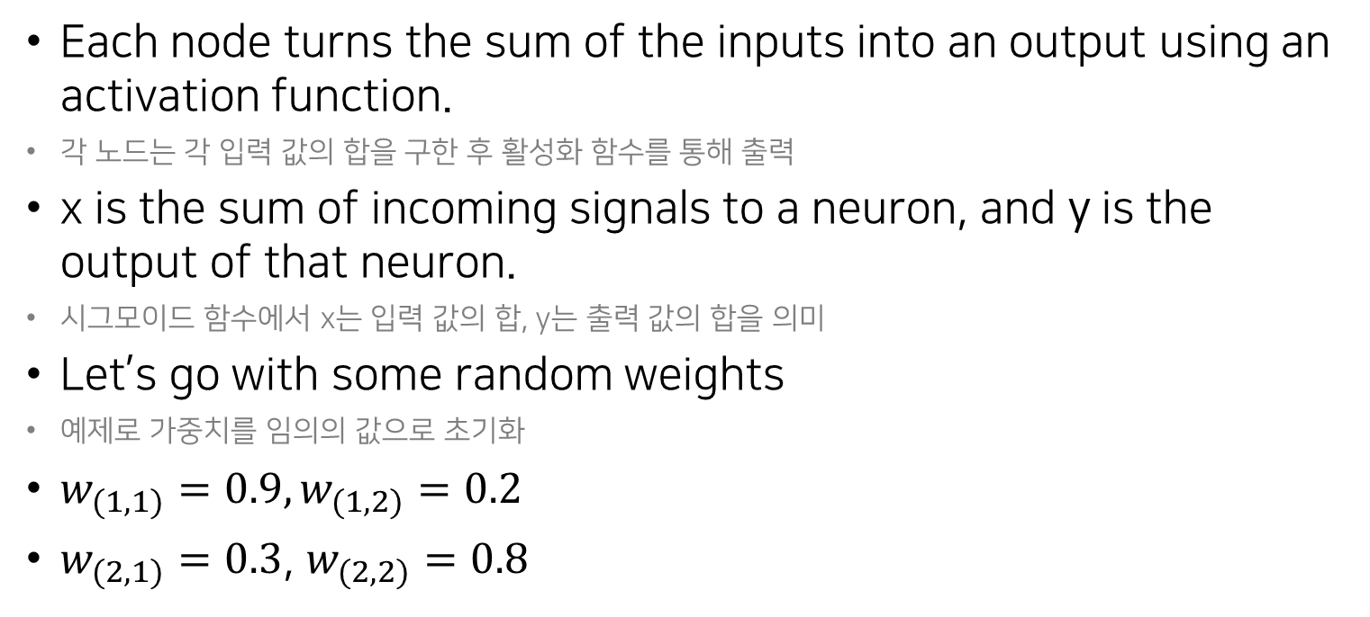
Following Signals Through A Neural Network
신경망 내의 신호 따라가기
Each node turns the sum of the inputs into an output using an activation function.
각 노드는 각 입력 값의 합을 구한 후 활성화 함수를 통해 출력
x is the sum of incoming signals to a neuron, and y is the output of that neuron.
시그모이드 함수에서 x는 입력 값의 합, y는 출력 값의 합을 의미
Let’s go with some random weights
예제로 가중치를 임의의 값으로 초기화
$w_{(1,1)}=0.9,w_{(1,2)}=0.2$
$w_{(2,1)}=0.3$, $w_{(2,2)}=0.8$
Notes:
각 노드는 각 입력 값의 합을 구한후 활성화 함수를 통해 출력합니다. 활성화 함수로는 앞에서 본 시그모이드 함수를 사용할 것입니다.
시그모이드 함수에서 x는 입력 값의 합, y는 출력값의 합을 의미합니다.
가중치는 어떻게 초기화 해야할까요?
일단 임의의 값으로 초기화 해보겠습니다.
이처럼 가중치의 초기 값을 임의의 값으로 지정하는 것은 나쁜 생각이 결코 아닙니다.
앞에서 했던 선형 분류자의 기울기도 학습해나가면서 임의의 값이 점점 개선되어가는 것을 확인했듯이 말입니다.
이는 인공신경망에서도 동일하게 적용 가능합니다.

Slide 19
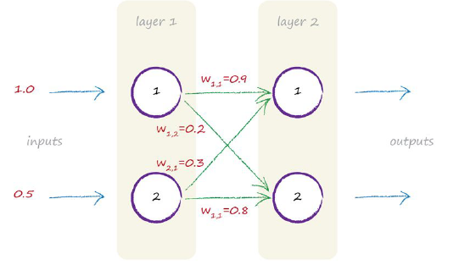
Following Signals Through A Neural Network
신경망 내의 신호 따라가기
The following diagram shows all these numbers now marked.
위의 가중치를 적용시킨 그림은 다음과 같습니다.
Notes:
지금 우리가 보고 있는 작은 인공 신경망에는 겨우 4개의 가중치가 존재합니다.
2개의 계층에 각각에 2개의 노드가 존재하니 가능한 조합이 총 4개가 되는 것이죠
다음 그림에 이를 표현해 보았습니다.

Slide 20
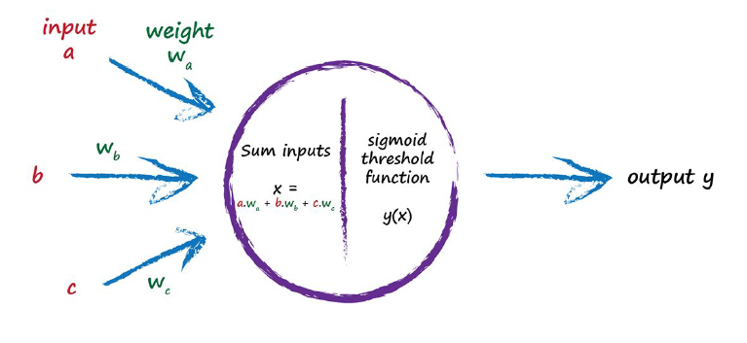
Following Signals Through A Neural Network
신경망 내의 신호 따라가기
The first layer of nodes is the input layer, and it doesn’t do anything other than represent the input signals.
첫 번째 계층은 입력 계층으로 입력 신호 값을 표현하는 것 외에는 어떠한 작업도 필요하지 않습니다.
The second layer need to do some calculations.
두 번째 계층에서는 각각의 노드로 들어오는 입력 값들의 합에 대해 작업을 해야 합니다.
Notes:
이제 계산을 시작해 보겠습니다.
첫 번째 계층은 입력 계층이므로 입력 신호 값을 표현하는 것 외에는 어떤 작업도 필요하지 않습니다.
다시 말해서 입력 노드에서는 입력 값에 활성화 함수를 적용하지 않습니다.
이유를 묻는다면 사실 딱히 답이 있는 것은 아닙니다. 다만 역사적으로 그렇게 해왔다고 밖에 설명할 수 없을 것 같습니다.
다음으로 두 번째 계층에서는 각각의 노드로 들어오는 입력 값들의 합에 대해 작업을 해야 합니다.
다음 그림은 시그모이드 함수 그림과 유사하지만 들어오는 신호를 조정하기 위해 가중치가 추가되어 있습니다.

Slide 21
Following Signals Through A Neural Network
신경망 내의 신호 따라가기
Focus on node 1 in the layer 2.
두 번째 계층의 노드1을 보겠습니다.
Input nodes have raw values of 1.0 and 0.5.
입력 노드의 값은 각각 1.0과 0.5입니다.
First node has a weight of 0.9
첫 번째 노드로부터의 가중치 0.9
Second has a weight of 0.3
두 번째 노드로부터의 가중치 0.3
x = (output from first node * link weight) + (output from second node * link weight)
x = (1.0 * 0.9) + (0.5 * 0.3)
x = 0.9 + 0.15
x = 1.05
x = (노드 1의 출력 값 * 가중치) + (노드 2의 출력 값 * 가중치)
x = (1.0 * 0.9) + (0.5 * 0.3) = 0.9 + 0.15 = 1.05
Notes:
두 번째 계층의 노드1을 보겠습니다. 입력 계층의 2개의 노드가 모두 연결 되어있으며, 입력 노드의 값은 각각 1과 0.5입니다.
첫 번째 노드로부터의 연결은 가중치가 0.9, 두 번째 노드로부터의 연결은 가중치가 0.3입니다.
따라서 입력 값들에 대해 가중치를 곱하고 합계를 낸 값은 다음과 같이 계산할 수 있습니다.
이를 입력의 합이라고 부르며 이렇게 입력한 합을 구하는 것을 조합한다 라고 표현하기도 합니다.
우리가 신호를 조정하지 않았다면 1.0 + 0.5 =1.5라는 단순합을 결과로 얻었을 것입니다.
하지만 신경망에서 학습을 하는 대상은 가중치입니다. 즉 점점 더 나은 결과를 얻기위해 가중치의 값을 반복적으로 업데이트 해나가는 것이
신경망 학습이므로 가중치가 반드시 포함되어야 합니다.

Slide 22
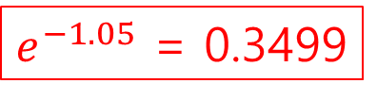
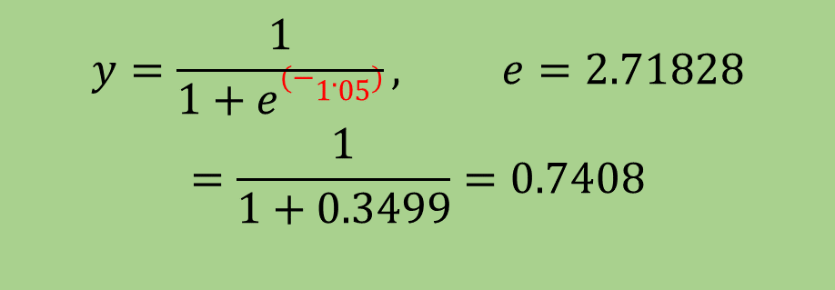
Following Signals Through A Neural Network
신경망 내의 신호 따라가기
We’ve now got x = 1.05 for the combined moderated input into the first node of the second layer. We can now, finally, calculate that node’s output using the activation function
두 번째 계층 노드1로 들어온 입력의 합을 이제 활성화 함수에 이 입력 값을 넣어 줌으로써 최종적으로 이 노드의 출력 값을 계산할 준비가 되었습니다.
$e^{−1.05}$ = 0.3499
계산기/python/numpy로 계산해 보세요!
$$y=\frac{1}{1+e(−1.05)}, e=2.71828$$
$$=\frac{1}{1+0.3499}=0.7408$$
0.5

Slide 23
Following Signals Through A Neural Network
신경망 내의 신호 따라가기
Let’s focus on node 2 in the second layer.
두 번째 계층의 노드2를 보겠습니다.
The value of input is 1.0 and 0.5.
입력 노드의 값은 각각 1.0과 0.5입니다.
First node has a weight of 0.2.
첫 번째 노드로부터의 가중치 0.2
Second has a weight of 0.8
두 번째 노드로부터의 가중치 0.8
x = (output from first node * link weight) + (output from second node * link weight)
x = (1.0 * 0.2) + (0.5 * 0.8)
x = 0.2 + 0.4
x = 0.6
x = (노드 1의 출력 값 * 가중치) + (노드 2의 출력 값 * 가중치)
x = (1.0 * 0.2) + (0.5 * 0.8) = 0.2 + 0.4 = 0.6
Notes:
이제 남아있는 두 번째 계층의 노드2에 대해 동일한 방식으로 출력값을 알아내겠습니다.

Slide 24

Following Signals Through A Neural Network
신경망 내의 신호 따라가기
We can calculate the node’s output using the sigmoid activation function.
두 번째 계층 노드2로 들어온 입력의 합을 이제 활성화 함수에 이 입력 값을 넣어 줌으로써 최종적으로 이 노드의 출력 값을 계산할 준비가 되었습니다.
계산기/python/numpy로 계산해 보세요!
$$y=\frac{1}{1+e(−0.6)}$$
$$=\frac{1}{1+0.5488}=0.6457$$
Notes:
이제 우리가 계산 한 출력 값을 포함해 그림으로 표현하면 다음과 같습니다.

Slide 25
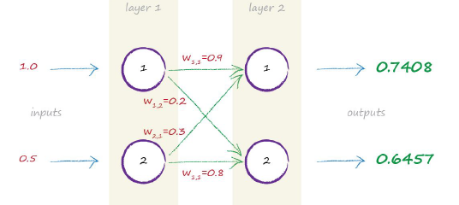
Following Signals Through A Neural Network
신경망 내의 신호 따라가기
코드로 꼭 확인해보세요!!!
import numpy as np
import scipy.special
activation_function=lambda x: scipy.special.expit(x)
?
?
?
1.05
0.6
계산기로 해보세요
expit (logistic sigmoid)
Notes:
지금 까지 수작업을 통해 2개의 출력 값을 구했습니다. 대형 네트워크에서 이러한 수작업은 사실상 불가능에 가깝습니다.
다행히도 수많은 계층과 노드를 가지는 복잡한 신경망이라고 하더라도 매우 간결하게 출력 값을 구할 수 있는 수학적 방법이 존재합니다.
간결한 방법은 인간 뿐만 아니라 컴퓨터에게도 좋습니다.
이처럼 간결한 접근 방법을 제공하는 것이 바로 행렬입니다. 다음장에서는 행렬에대해 알아보겠습니다.

Slide 26
Chapter 8 Matrix Multiplication 행렬곱 https://en.wikipedia.org/wiki/Arthur_Cayley

Slide 27
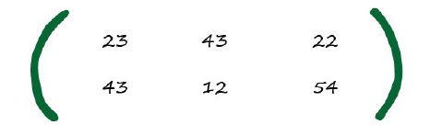
Matrix Multiplication is Useful
솔직히 행렬곱은 유용합니다
A matrix is just a table, a rectangular grid, of numbers.
행렬이란 사실상 숫자로 구성된 사각형의 격자에 지나지 않습니다.
That’s all a matrix is a table or a grid of numbers just like the following example of a matrix of size “2 by 3”.
그림처럼 행렬은 단지 숫자들로 구성된 표일 뿐입니다. 다음 그림은 2 x 3 의 크기를 가지는 행렬입니다.
Notes:
참고로 행렬의 원소로 숫자만 가능한 것은 아닙니다. 변수도 행렬의 원소가 될 수 있습니다.
행렬곱을 배워 보면 행렬이 얼마나 유용한지 감을 잡을 수 있을 것입니다.

Slide 28
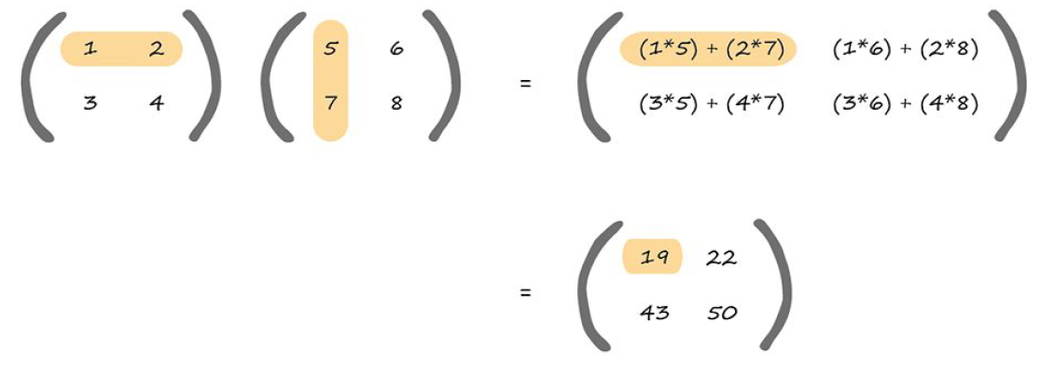
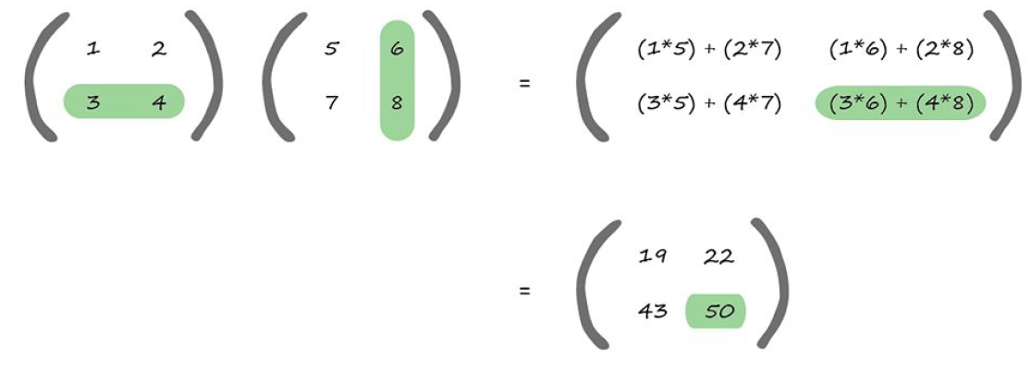
Matrix Multiplication is Useful
솔직히 행렬곱은 유용합니다
This is an example of two simple matrices multiplied together
행렬 두개를 곱하는 예제를 보겠습니다.

Slide 29
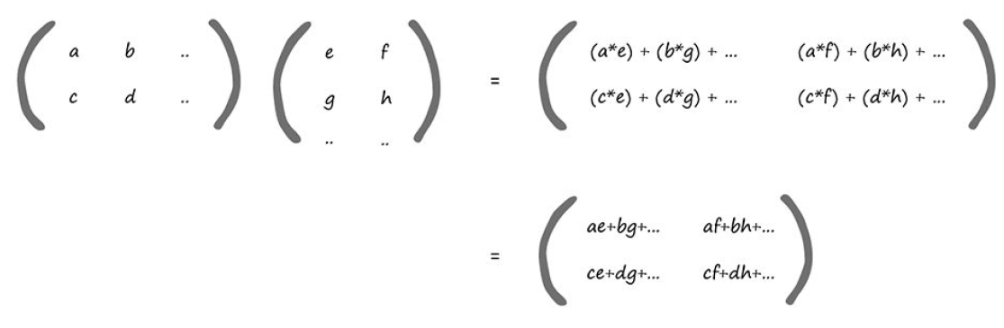
Matrix Multiplication is Useful
솔직히 행렬곱은 유용합니다
Why have we gone down what looks like a rabbit hole of dreaded matrix multiplication and distasteful algebra?
대체 이 토끼 굴같이 생긴 재미없는 행렬곱을 왜 공부해야 하는 것일까요?
The following illustrates the rule using variables, rather than numbers.
다음 그림에서는 변수를 이용해 행렬곱을 표현해봤습니다.
Notes:
위에서는 숫자 대신 문자를 이용함으로서 행렬곱을 좀 더 일반적으로 표현했습니다.
다른 크기를 가지는 행렬에도 적용할 수 있도록 일반화해 표현한 것입니다.
다른 크기를 가지는 행렬에도 적용이 가능하다고 말씀드렸는데, 사실 여기에는 중요한 제약이 한 가지 있습니다.
첫 번째 행렬의 열과 두 번째 행렬의 행이 같아야 행렬곱이 가능합니다.
이러한 행렬곱을 점곱 또는 내적이라고 합니다. 사실 행렬곱에는 교차곱등 다른 종류의 행렬곱도 존재하지만 우리가 관심을 가져야 하는 행렬곱은 바로 점곱 하나입니다.

Slide 30
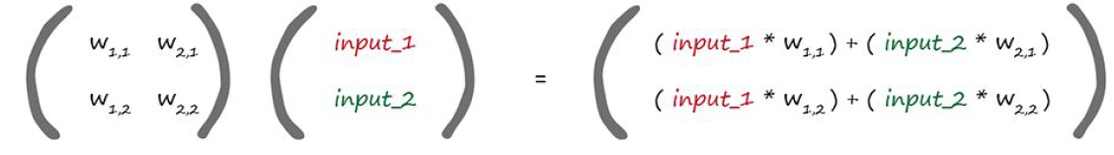
Matrix Multiplication is Useful
솔직히 행렬곱은 유용합니다
We replace the letters with words that are more meaningful to our neural networks.
이번에는 아무 의미 없는 변수 대신 신경망에서 의미가 있는 변수명을 넣어보겠습니다.
Notes:
이번에는 아무 의미 없는 변수 대신 신경망에서 의미가 있는 변수명을 넣어보겠습니다.
지금 마법 같은 일이 벌어진 것을 눈치채셨나요?
첫 번째 행렬은 2개 계층의 노드 간 가중치로 구성되어 있으며, 두 번째 행렬은 입력 계층의 신호로 구성되어 있습니다.
이 2개의 행렬의 행렬곱의 결과는 바로 두 번째 계층의 각 노드로 전달되는 입력의 합을 담고 있습니다.
다시 말해 결과 행렬에서 첫 번째 노드는 input_1이 가중치 w1,1에 의해 조정된 값과 input_2가 가중치 w2,1에 의해 조정된 값이 더해진 결과인 것입니다.
이 2개 값은 시그모이드 활성화 함수에 입력 값x로 전달됩니다.

Slide 31
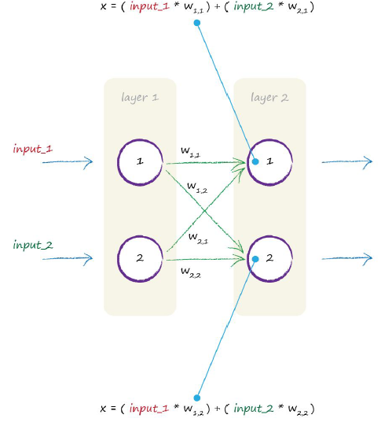
Matrix Multiplication is Useful
솔직히 행렬곱은 유용합니다
The following diagram shows this even more clearly.
다음 그림을 보면 더 명확하게 이해 할 수 있을 것입니다.
Notes:
이제 우리는 두 번째 계층의 각 노드에 전달되는 입력의 합의 계산을 행렬곱을 이용해 표현할 수 있습니다.

Slide 32
Matrix Multiplication is Useful
솔직히 행렬곱은 유용합니다
This matrix multiplication can be expressed concisely like that.
위의 행렬곱을 축약해서 표현하면 다음과 같습니다.
$X=W$ ∙ I
W is the matrix of weights
여기에서 W는 가중치의 행렬입니다.
I is the matrix of inputs
I는 입력 값들의 행렬입니다.
X is the resultant matrix of combined moderated signals into layer 2
X는 두 번째 계층으로 들어온 신호들의 조정된 합으로 이루어진 행렬입니다.
Matrices are often written in bold to show that they are in fact matrices and don’t just represent single numbers
보통 행렬을 표기할 때에는 일반 숫자를 담은 변수와 구분하기 위해 굵은 글씨로 표현합니다.
Notes:
여기에서 W는 가중치의 행렬입니다.
I는 입력 값들의 행렬입니다.
X는 두 번째 계층으로 들어온 신호들의 조정된 합으로 이루어진 행렬입니다.
보통 행렬을 표기할 때에는 일반 숫자를 담은 변수와 구분하기 위해 굵은 글씨로 표현합니다.
이제 우리는 각각의 계층에 노드가 몇 개씩 존재하는지 크게 신경 쓸 필요가 없어졌습니다. 만약 더 많은 노드가 존재하면 그저 행렬이 더 커질뿐입니다.
나머지 복잡한 연산은 컴퓨터가 알아서 해줄 것입니다.

Slide 33
Matrix Multiplication is Useful
솔직히 행렬곱은 유용합니다
All we need to do is apply the sigmoid function to each individual element of the matrix X .
이제 우리가 해야 할 일은 행렬X의 각각의 원소에 대해 시그모이드 함수를 적용해주는 것 뿐입니다.
So the final output from the second layer can be expressed like this.
따라서 두 번째 계층의 최종결과물은 다음과 같이 표현할 수 있습니다.
$$O=sigmoid(X)$$
That O written in bold is a matrix, which contains all the outputs from the final layer of the neural network.
굵은 글씨로 표현한 O는 신경망의 마지막 계층의 모든 결과 값을 포함하는 행렬입니다.
Notes:
X = W ∙ I는 특정 계층과 그 다음 계층 사이에 적용되는 계산입니다. 만약 우리가 3개의 계층을 가진다면 우리는 두번째 계층의 결과 값을 세번째 계층의 입력값으로
여기에 가중치를 적용하는 식으로 그저 행렬곱을 한 번 더 반복하면 됩니다.

Slide 34
Key Points 핵심 정리
The many calculations needed to feed a signal forward through a neural network can be expressed as matrix multiplication.
신경망에서 신호를 전달하는 연산은 행렬곱을 통해 표현할 수 있습니다.
Expressing it as matrix multiplication makes it much more concise for us to write, no matter the size of neural network.
행렬곱을 활용하면 그 크기에 상관없이 신경망을 간결하게 표현할 수 있습니다.
More importantly, some computer programming languages understand matrix calculations, and recognise that the underlying calculations are very similar. This allows them to do these calculations more efficiently and quickly.
많은 컴퓨터 프로그래밍 언어는 행렬을 잘 인식하고 행렬 연산을 빠르고 효율적으로 처리 할 수 있습니다.

Slide 35
Chapter 9 A Three Layer Example with Matrix Multiplication 3계층 신경망에 행렬곱 적용하기

Slide 36
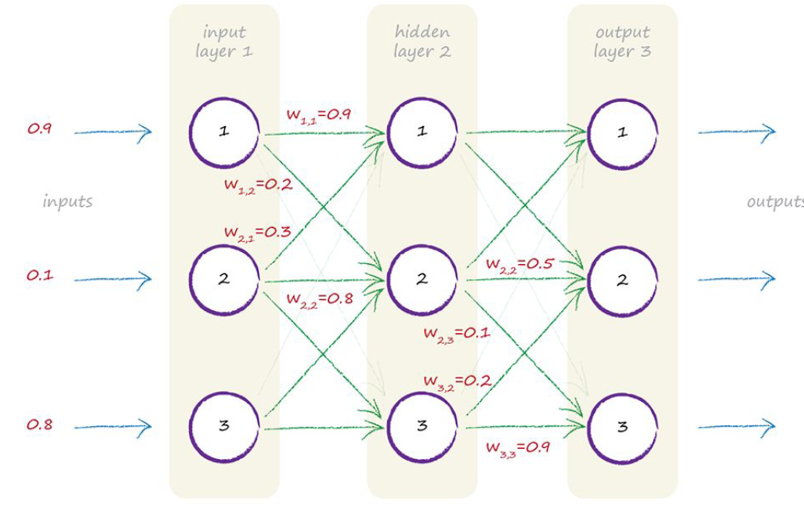
A Three Layer Example with Matrix Multiplication 3계층 신경망에 행렬곱 적용하기
The following diagram shows an example neural network with 3 layers, each with 3 nodes.
다음 그림은 각각 3개의 노드를 가지는 3개의 계층으로 구성된 신경망입니다.
Notes:
그림이 복잡해지는 것을 막기 위해서 가중치는 일부만 표시했으니 혼동 없기 바랍니다.
우선 몇 가지 새로운 용어에 대해 설명하겠습니다. 계층 1은 입력계층이라 부르며 마지막 계층인 계층 3은 출력 계층이라고 부릅니다.
중간에 위치하는 계층 2는 은닉 계층이라고 합니다.
은닉 계층이 이런 이름이 된 특별한 이유는 없지만 중간계층의 결과 값은 마지막 계층과는 다르게 명백히 드러나지 않기 때문에 ‘은닉’이라 부른다고 생각하면 됩니다.

Slide 37
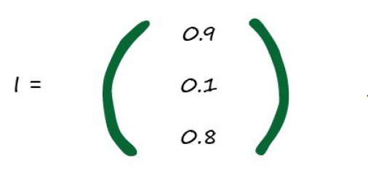
A Three Layer Example with Matrix Multiplication 3계층 신경망에 행렬곱 적용하기
There are three inputs in this neural network, and we can see the three inputs are 0.9, 0.1 and 0.8. So the input matrix I can be shown like this.
위 신경망에서 입력값은 3개가 존재하며 각각 0.9, 0.1, 0.8입니다. 그러므로 입력 행렬 I는 다음과 같이 표현할 수 있습니다.
Notes:
입력 계층은 항상 이런 식으로 입력 값을 표시만 하면 됩니다.
다음은 중간의 은닉 계층입니다. 은닉 계층의 각 노드는 입력 계층의 모든 노드와 연결되어 있으므로 각 입력 신호로부터 어느정도 영향을 받게 됩니다.
우리가 직접 계산을 하지는 않을 것이기에 행렬로 표현할 필요가 있습니다.
은닉 계층으로 들어오는 입력 값은 X=W∙I입니다. I는 입력 신호의 행렬이며 W는 가중치의 행렬입니다. I는 이미 만들어 뒀지만 W는 어떻게 구해야 할까요?
앞의 그림은 가중치의 일부만 표시했는데 이 값들은 임의로 정해준 값입니다. 전체 가중치를 임의로 정해서 다음과 같이 행렬로 표기하겠습니다.

Slide 38
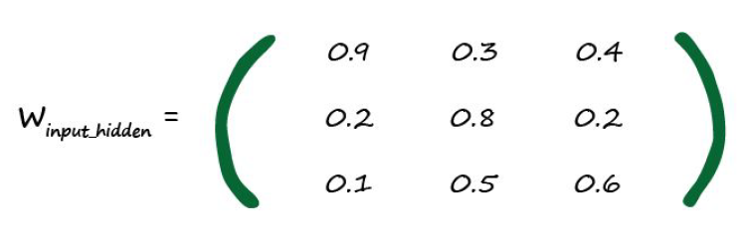
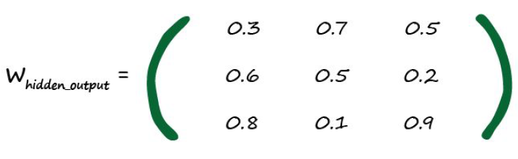
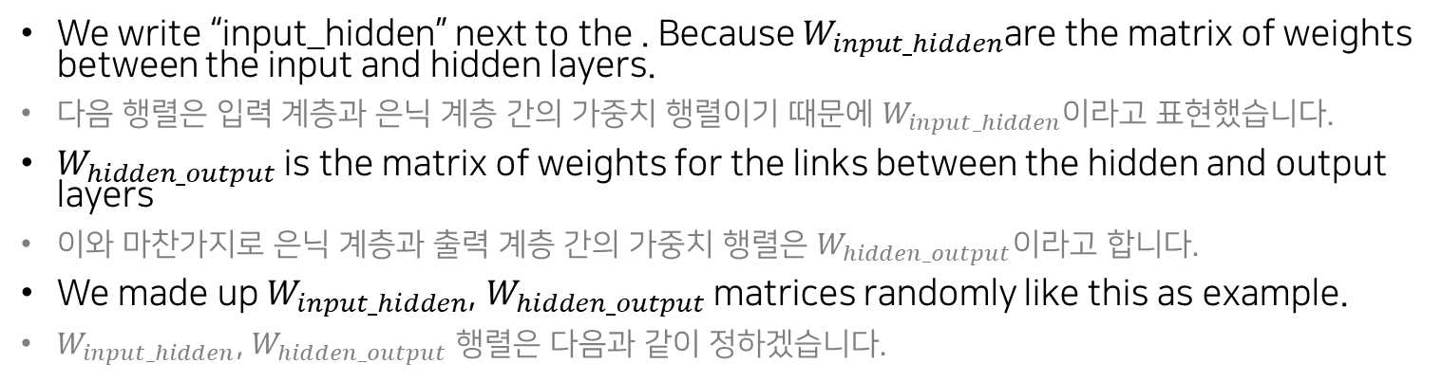
A Three Layer Example with Matrix Multiplication 3계층 신경망에 행렬곱 적용하기
We write “input_hidden” next to the . Because $W_{input_hidden}$are the matrix of weights between the input and hidden layers.
다음 행렬은 입력 계층과 은닉 계층 간의 가중치 행렬이기 때문에 $W_{input_hidden}$이라고 표현했습니다.
$W_{hidden_output}$ is the matrix of weights for the links between the hidden and output layers
이와 마찬가지로 은닉 계층과 출력 계층 간의 가중치 행렬은 $W_{hidden_output}$이라고 합니다.
We made up $W_{input_hidden}$, $W_{hidden_output}$ matrices randomly like this as example.
$W_{input_hidden}$, $W_{hidden_output}$ 행렬은 다음과 같이 정하겠습니다.
Notes:
이로써 가중치 행렬은 준비가 끝났습니다.
.

Slide 39
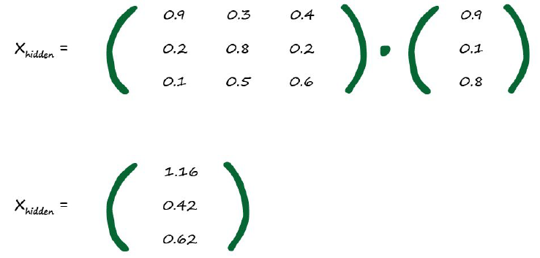
A Three Layer Example with Matrix Multiplication 3계층 신경망에 행렬곱 적용하기
We call combined moderated input into the hidden layer as $X_{hidden}$.
은닉 계층의 조정된 합을 $X_{hidden}$이라고 부르겠습니다.
$$X_{hidden}=W_{input_hidden} ∙I$$
The answer is worked out as shown below.
이 행렬곱을 계산하면 다음과 같은 결과를 얻습니다.

Slide 40
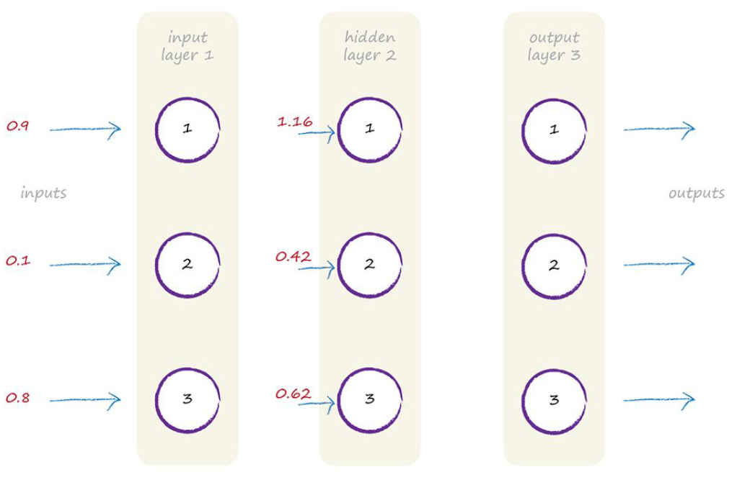
A Three Layer Example with Matrix Multiplication 3계층 신경망에 행렬곱 적용하기
Let’s visualize these combined moderated inputs into the second hidden layer.
위 행렬의 계산 결과를 그림으로 표현하면 다음과 같습니다.

Slide 41
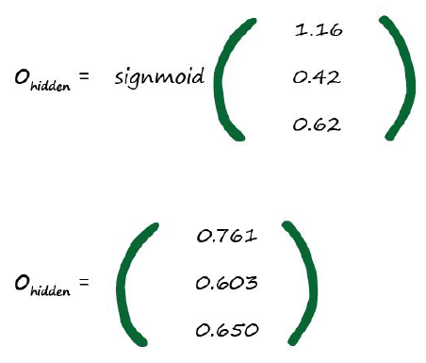

A Three Layer Example with Matrix Multiplication 3계층 신경망에 행렬곱 적용하기
We apply a sigmoid activation function to make the response to the signal more like those found in nature.
신호를 자연스럽게 전달하기 위해 은닉 계층의 각각의 노드에 시그모이드 활성화 함수를 적용하겠습니다.
$O_{hidden}=sigmod(X_{hidden}$)
python/numpy로 계산해 보세요!
The sigmoid function is y = 1,
so when x = (1 + e ^{−x} )
x= 1.16, e ^{-1.16 =} 0.3135.
That means y = 1/(1+ 0.3135) = 0.761.
Notes:
제대로 계산이 된 건지 확인하기 위해 첫 번째 시그모이드 함수 계산을 해보도록 합시다.

Slide 42
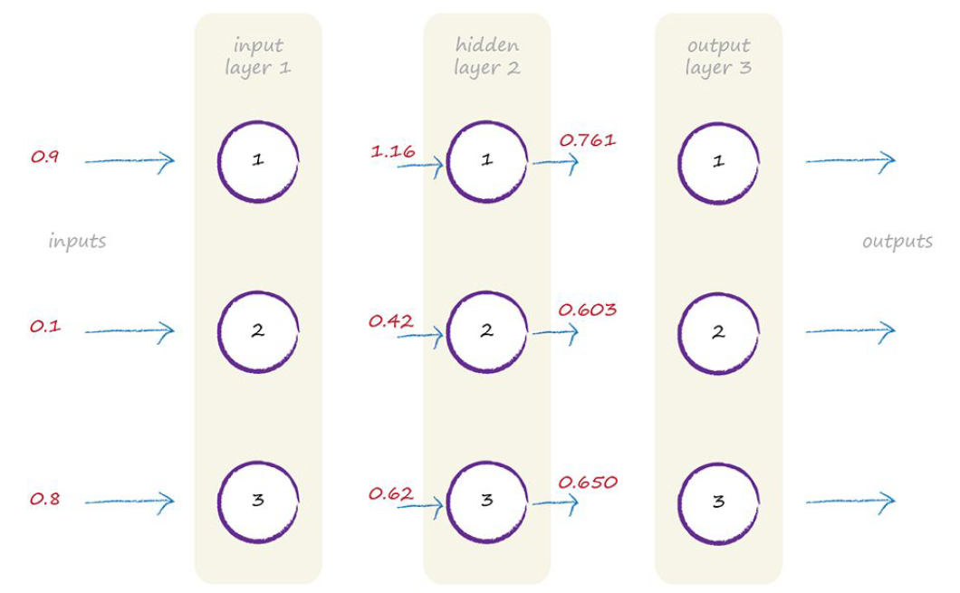
A Three Layer Example with Matrix Multiplication 3계층 신경망에 행렬곱 적용하기
Following shows the diagram with new information.
위의 행렬을 그림으로 나타내면 오른쪽과 같습니다.
Notes:
우리는 계층 2의 결과 값을 구했는데, 만약 신경망이 2계층 신경망이었다면 우리의 작업은 이걸로 끝이지만 3계층 신경망에서 작업을 하고있으니 한 단계 더 나아가 보겠습니다.

Slide 43
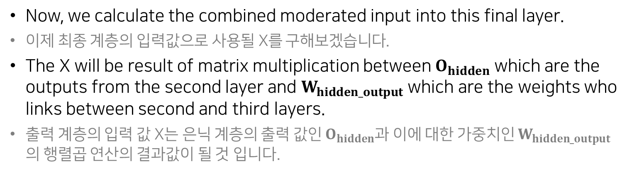
A Three Layer Example with Matrix Multiplication 3계층 신경망에 행렬곱 적용하기
Now, we calculate the combined moderated input into this final layer.
이제 최종 계층의 입력값으로 사용될 X를 구해보겠습니다.
The X will be result of matrix multiplication between $O_{hidden}$ which are the outputs from the second layer and $W_{hidden_output}$ which are the weights who links between second and third layers.
출력 계층의 입력 값 X는 은닉 계층의 출력 값인 $O_{hidden}$과 이에 대한 가중치인 $W_{hidden_output}$의 행렬곱 연산의 결과값이 될 것 입니다.
$$X_{output}=W_{hidden_output} ∙O_{hidden}$$
Notes:
사실 계층 3에서도 계층 2에서의 작업과 딱히 다를 것이 없습니다.
계층 2의 결과 값과 가중치를 행렬곱하고 여기에 활성화 함수를 적용하면 됩니다.
이제 최종 계층의 입력 값으로 사용될 X를 구해보겠습니다.

Slide 44
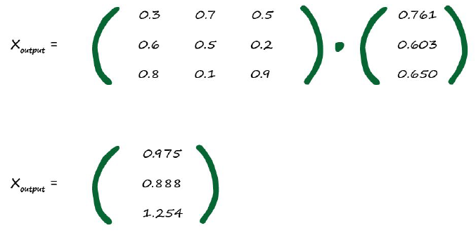
A Three Layer Example with Matrix Multiplication 3계층 신경망에 행렬곱 적용하기
Working this out just in the same way gives the following result for the combined moderated inputs into the final output layer
앞에서와 동일한 방법으로 이를 계산하면 다음과 같은 결과를 얻게 됩니다.
python/numpy로 계산해 보세요!

Slide 45
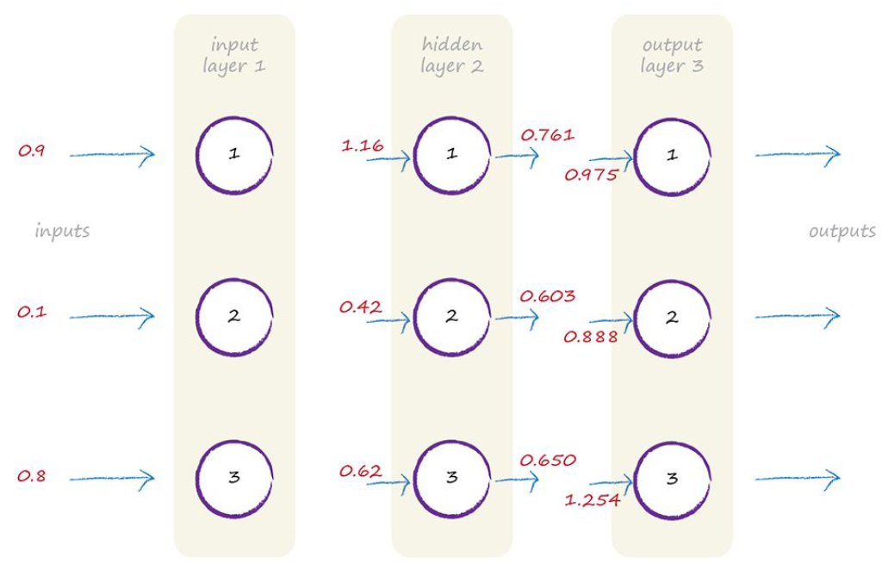
A Three Layer Example with Matrix Multiplication 3계층 신경망에 행렬곱 적용하기
The updated diagram now shows like this.
이를 반영한 그림은 다음과 같습니다.
We call “forward propagation” as the progress feeding forward the signal from the initial input right through to the combined inputs to the final layer.
초기 입력 신호를 가중치와 조합하여 마지막 계층 쪽으로 전달하는 방식을 전파법(순전파)라고도 합니다.

Slide 46
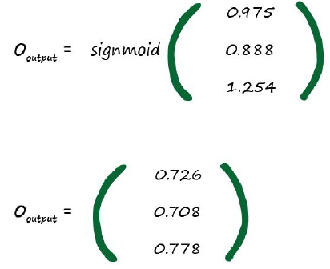
A Three Layer Example with Matrix Multiplication 3계층 신경망에 행렬곱 적용하기
All that remains is to apply the sigmoid activation function
이제 남은 것은 출력 계층에 시그모이드 활성화 함수를 적용하는 것뿐입니다.
python/numpy로 계산해 보세요!

Slide 47
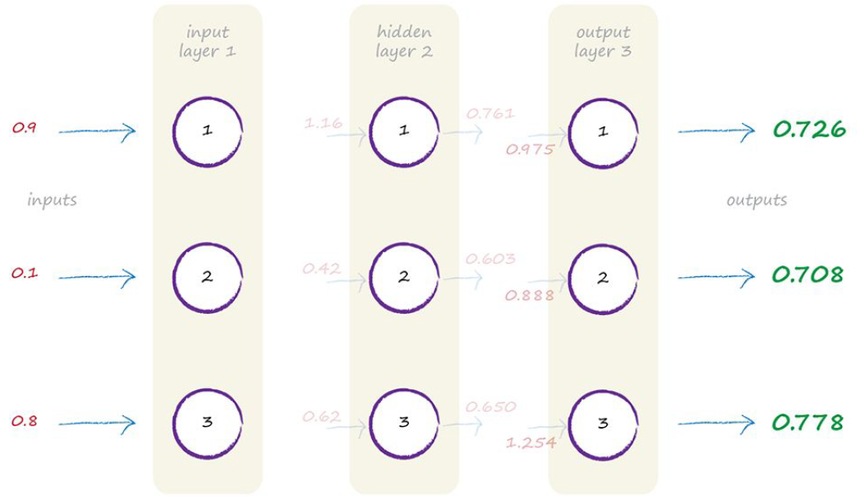
A Three Layer Example with Matrix Multiplication 3계층 신경망에 행렬곱 적용하기
This is the final output of the matrix
위 행렬을 최종적으로 그림으로 표현하면 다음과 같습니다.
Notes:
우리는 신경망에 신호가 입력되어 단계적으로 계층들을 거치면서 최종 결과 값을 내는 과정을 모두 살펴봤습니다.
다음 단계는 지금 얻은 결과 값을 학습 데이터의 실제 값과 비교해 오차를 구할것입니다.
여기에서 구한 오차를 이용해 우리의 신경망을 정교하게 업데이트해감으로써 보다 개선된 결과 값을 내는 것이 우리가 할 일입니다.
이 부분이 인공 신경망에서 가장 중요하면서도 이해가 어려운 부분일 것입니다. 다음 장에서 이를 최대한 상세하게 설명하겠습니다.

Slide 48
So far, the Forward Propagation 여기까지가 순방향 전파

